Slide 1
Интерактивная игра «Подбери пару»

Slide 2
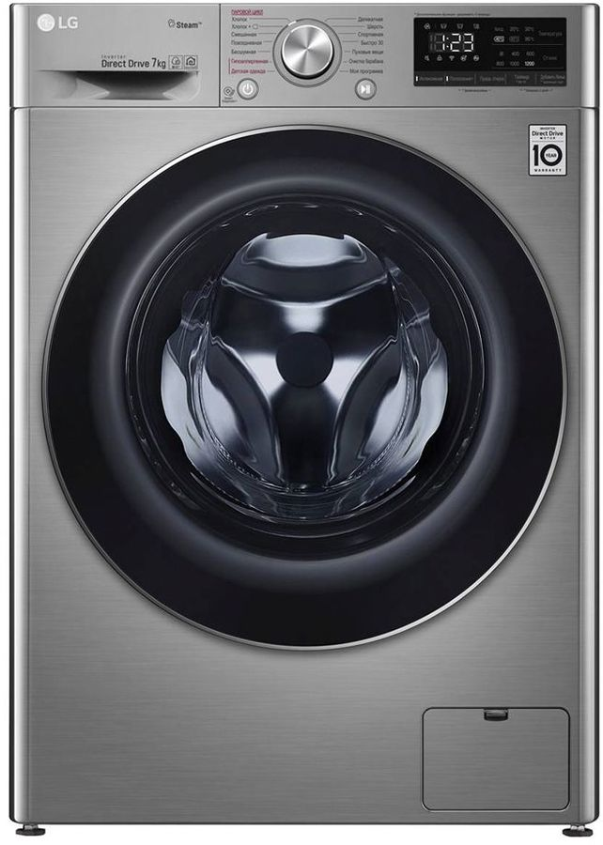
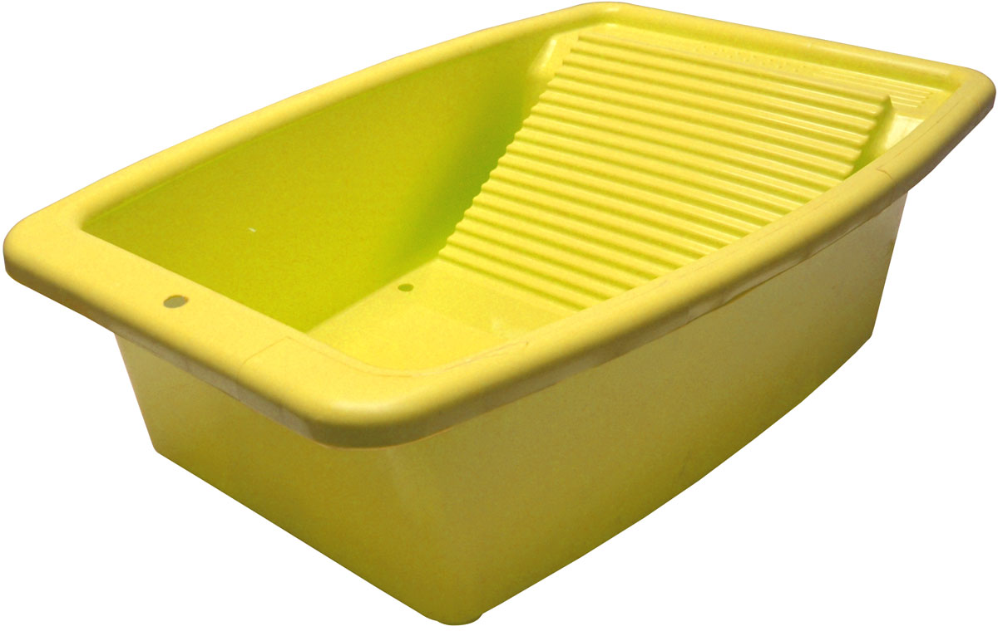
ЭТО ИСПОЛЬЗОВАЛИ РАНЬШЕ,
А ЧТО ИСПОЛЬЗУЮТ ТЕПЕРЬ?

Slide 3
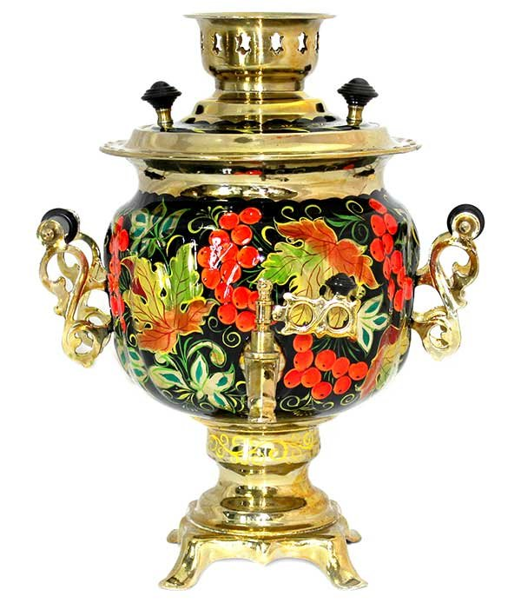
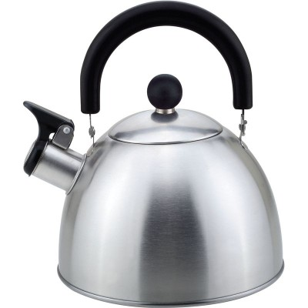
ЭТО ИСПОЛЬЗУЮТ ТЕПЕРЬ,
А ЧТО ИСПОЛЬЗОВАЛИ РАНЬШЕ?

Slide 4
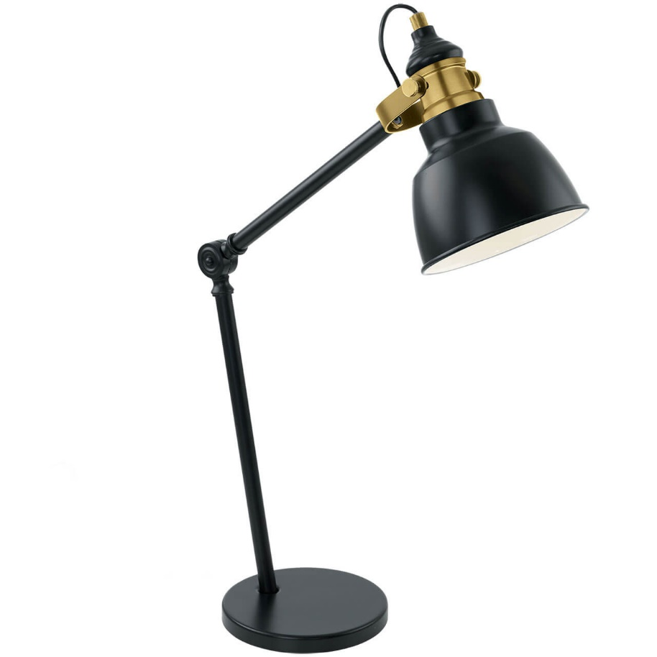
ЭТО ИСПОЛЬЗОВАЛИ РАНЬШЕ,
А ЧТО ИСПОЛЬЗУЮТ ТЕПЕРЬ?

Slide 5
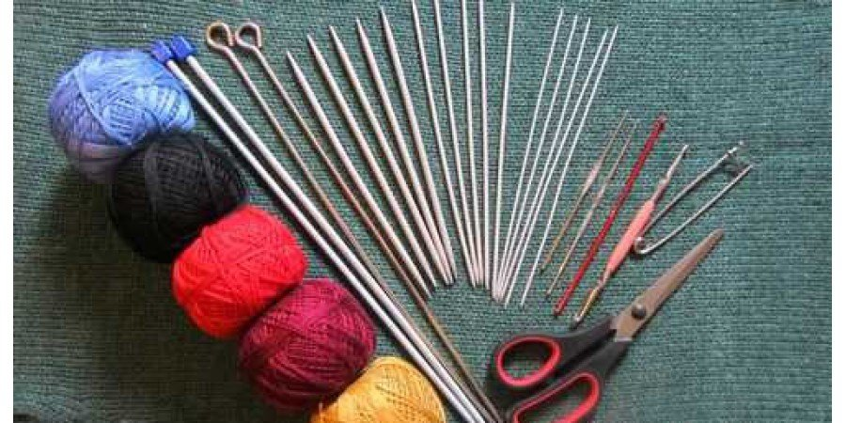
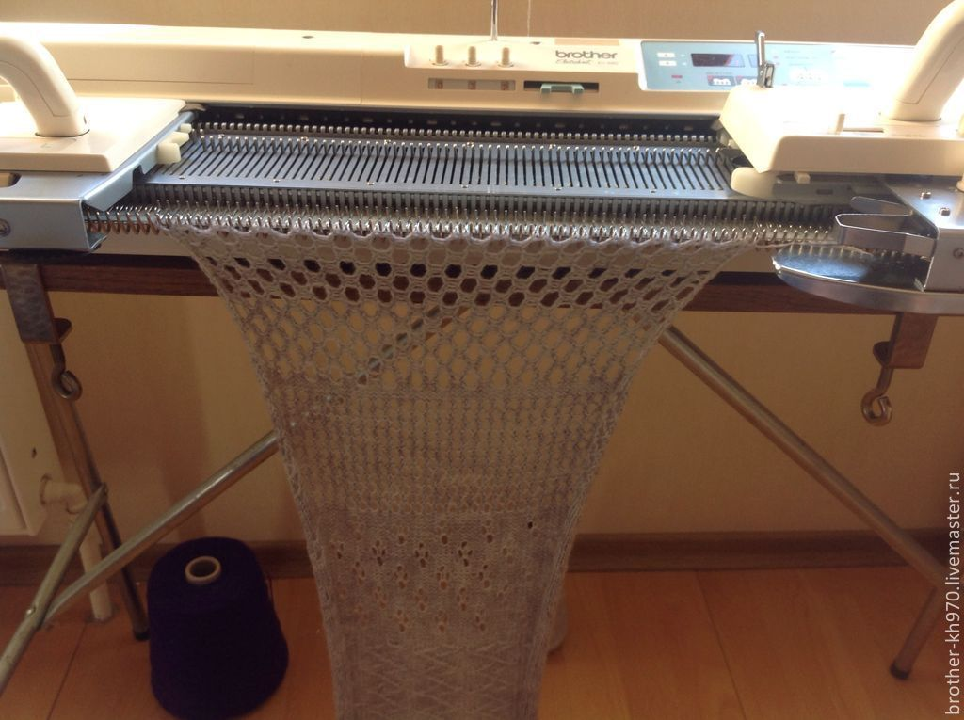
ЭТО ИСПОЛЬЗОВАЛИ РАНЬШЕ,
А ЧТО ИСПОЛЬЗУЮТ ТЕПЕРЬ?

Slide 6
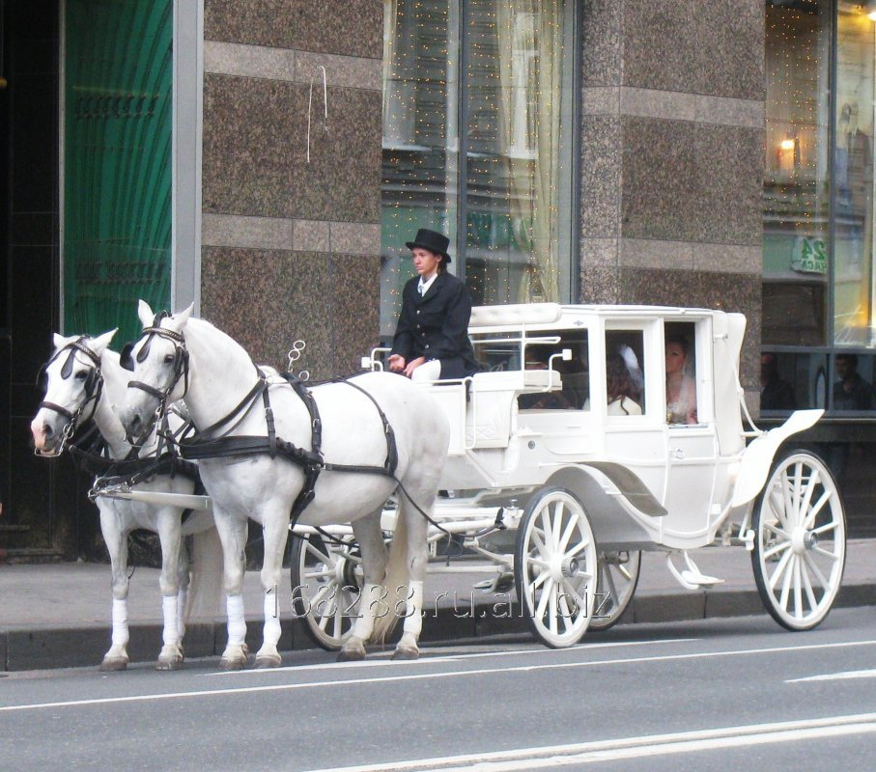
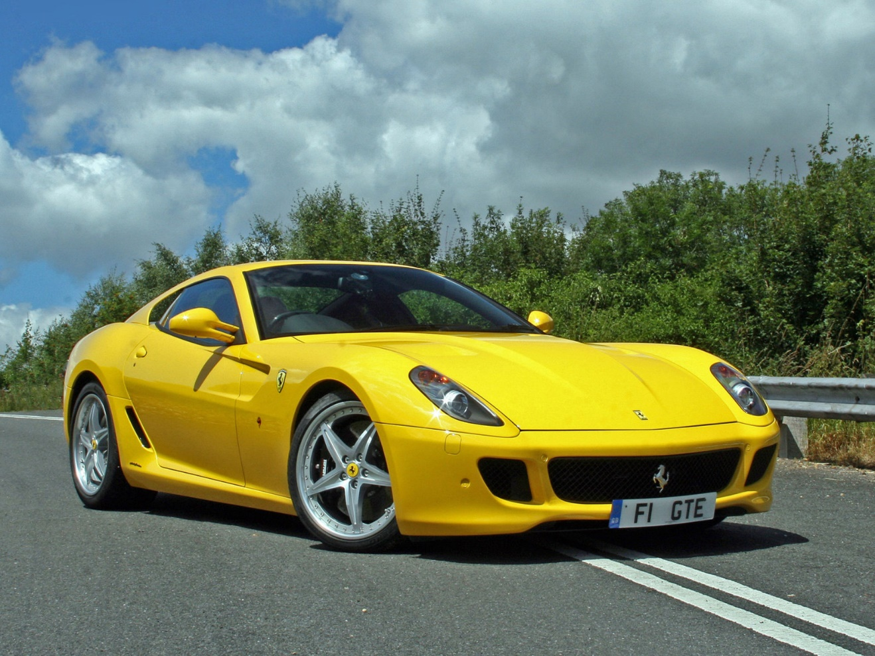
ЭТО ИСПОЛЬЗОВАЛИ РАНЬШЕ,
А ЧТО ИСПОЛЬЗУЮТ ТЕПЕРЬ?

Slide 7
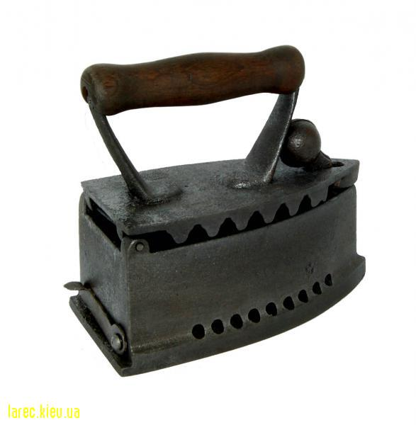
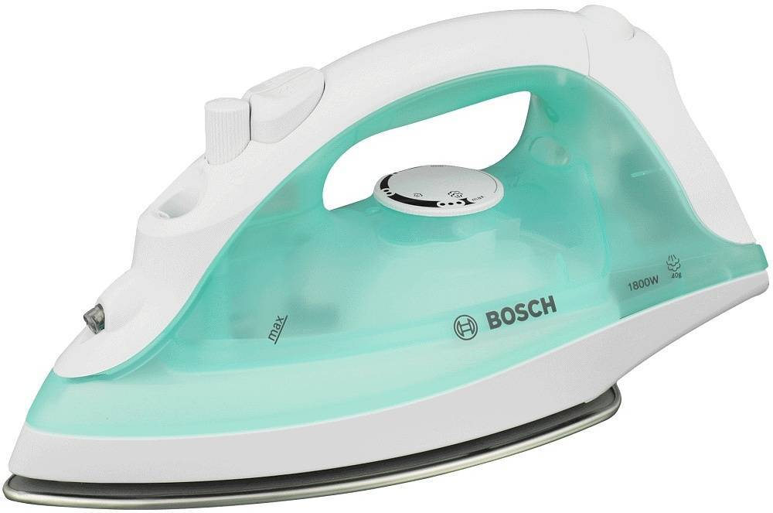
ЭТО ИСПОЛЬЗОВАЛИ РАНЬШЕ,
А ЧТО ИСПОЛЬЗУЮТ ТЕПЕРЬ?

Slide 8
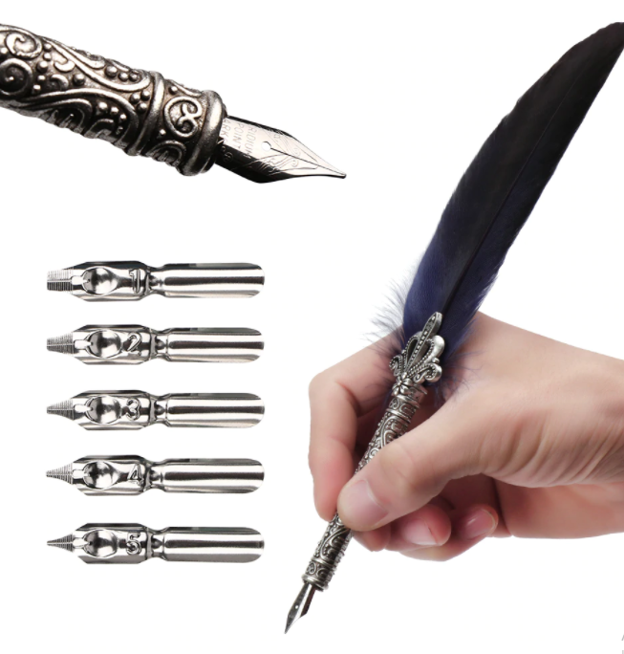
ЭТО ИСПОЛЬЗОВАЛИ РАНЬШЕ,
А ЧТО ИСПОЛЬЗУЮТ ТЕПЕРЬ?

Slide 9
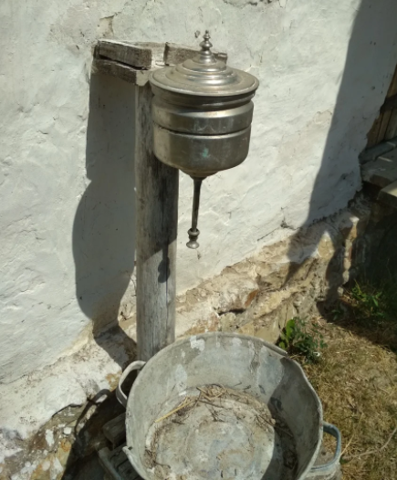
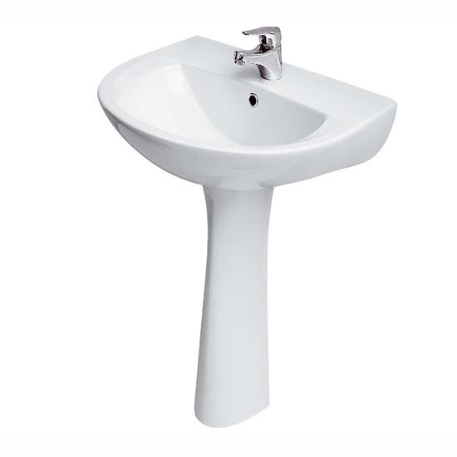
ЭТО ИСПОЛЬЗОВАЛИ РАНЬШЕ,
А ЧТО ИСПОЛЬЗУЮТ ТЕПЕРЬ?

Slide 10
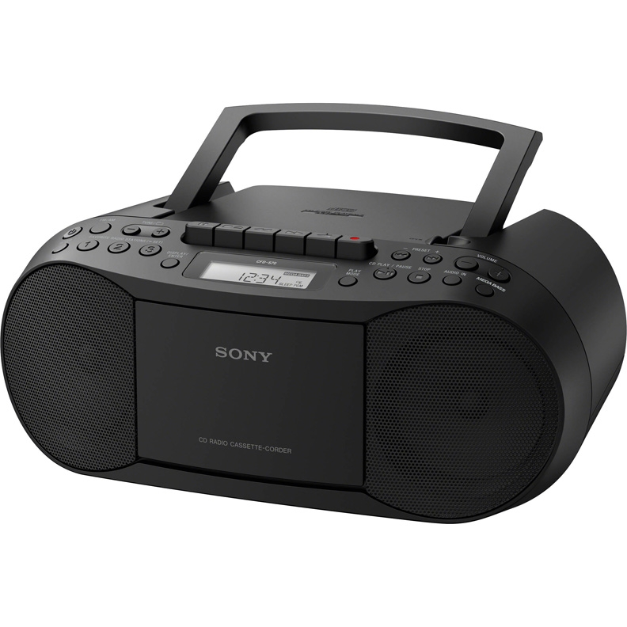
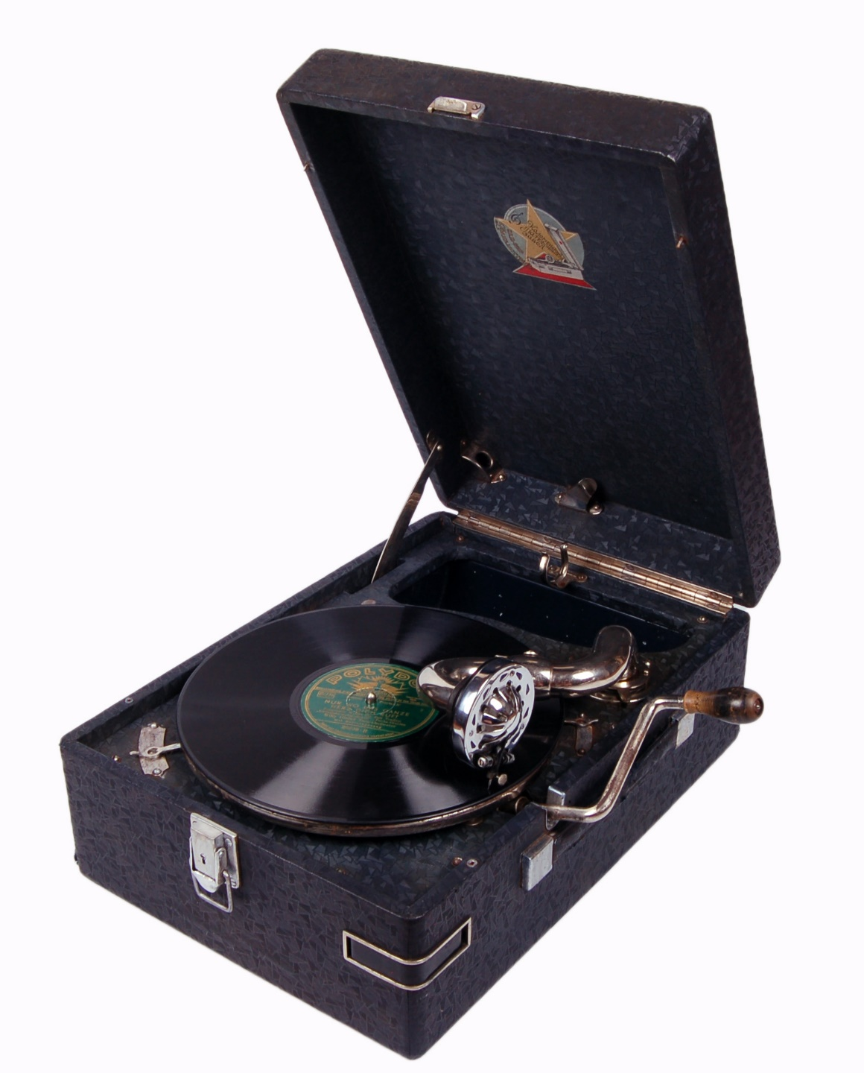
ЭТО ИСПОЛЬЗОВАЛИ РАНЬШЕ,
А ЧТО ИСПОЛЬЗУЮТ ТЕПЕРЬ?

Slide 11
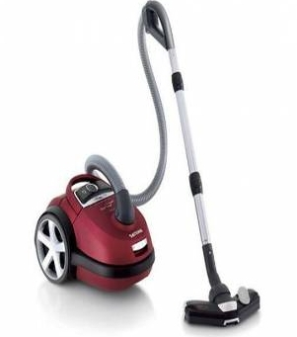
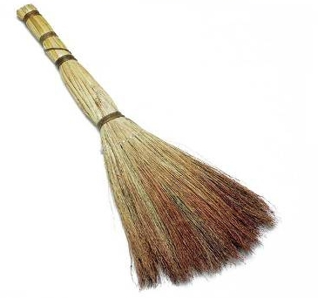
ЭТО ИСПОЛЬЗУЮТ ТЕПЕРЬ,
А ЧТО ИСПОЛЬЗОВАЛИ РАНЬШЕ?

